Slide 1

HanLP: Han Language Processing
与《自然语言处理入门》
第八章 命名实体识别

Slide 2
目录
01
05
概述
基于序列标注的命名实体识别
02
基于规则的命名实体识别
06
自定义领域命名实体识别
03
07
命名实体识别语料库
总结
04
基于层叠隐马尔可夫模型的角色标注框架

Slide 3
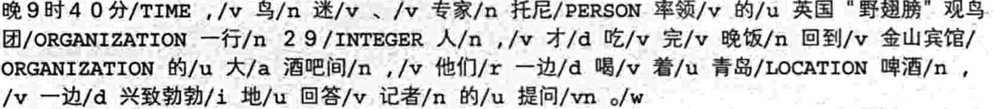
01
概述
命名实体
文本中有一些描述实体的词汇称为命名实体。比如人名、地名、组织机构名、股票基金、医学术语等，称为命名实体。具有以下共性:
（1）数量无穷。比如宇宙中的恒星命名、新生儿的命名不断出现新组合。
（2）构词灵活。比如中国工商银行，既可以称为工商银行，也可以简称工行。
（3）类别模糊。有一些地名本身就是机构名，比如“国家博物馆”。
命名实体识别
识别出句子中命名实体的边界与类别的任务称为命名实体识别。由于上述难点，命名实体识别也是一个统计为主、规则为辅的任务。
对于规则性较强的命名实体，比如网址、E-mail、IBSN、商品编号等，可以通过正则表达式处理。
对于较短的命名实体，比如人名，可以通过分词确定边界，通过词性标注模块确定类别。这时只需要普通的分词词性标注模块和相应语料库。一个语料库的典型样例如下：
上面大写的“词性”TIME、PERSON、ORGANIZATION、INTEGER、LOCATION就是命名实体。

Slide 4
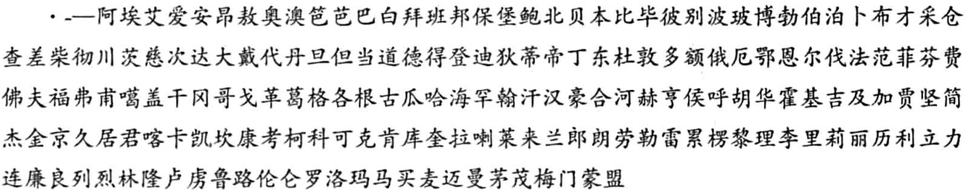
02
基于规则的命名实体识别
基于规则的音译人名识别
音译人名用字较为固定，比如常见的音译用字部分列举如下:
在一段待识别的文本中、若音译字符连续出现，则很有可能来自一个音译人名。音译人名一般较长，好处是不易产生歧义，坏处是无法用词典全部收录。假设用词典匹配的话，许多长音译人名只会匹配到一部分。鉴于此，HanLP早期设计了一套启发式的规则，其逻辑如下:
（1）若粗分结果中某词语的备选词性（词性由核心词典、用户词典提供）含有nrf（音译人名)，则触发规(2);
（2）从该词语出发往右扫描，若遇到音译人名词库中的词语，则合并，否则终止扫描。
比如，若粗分结果为：
则卡利斯/nrf 会触发合并规则，接下来连续出现的音译人名常用字都附加到这个nrf 上去，且一旦遇到出生于则会终止合并。合并结果为:

Slide 5
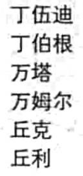
02
基于规则的命名实体识别
这套规则的核心思想是尽量谨慎地启动，一旦启动，只负责将分词模块切碎的已知音译人名合并起来，不负责识别未知的音译人名片段。其中，已知的音译人名(或碎片)由核心词典和用户词典提供，音译人名词库及常用字由data/dictionary/person
/nrf.txt提供，其样例为:
HanLP中的音译人名词库，仅收录至少两个字符的音译人名(或片段)，而未收录单个字符。基于规则的方法虽然无法识别未知的人名片段，但能够召回长度极端长、构词较常规的音译人名HanLP中的demo_translated_name_recognition.py可以召回如下很长的音译人名：

Slide 6
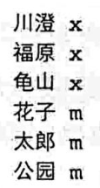
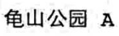
02
基于规则的命名实体识别
基于规则的日本人名识别
相较于音译人名，日本人名的长度在固定的范围内(3~5个字)，且含有明确的姓氏，用规则识别起来更加简单。相反，中文语料库主要来自官方新闻，由于历史原因，其中日本人名的丰度非常低,反而无法构成有效的监督学习样本库。
于是HanLP设计了如下日本人名识别规则:
（1）在文本中匹配日本人名的姓氏和名字，分别记作x和m ;
（2）将连续的xm合并为日本人名，标注为nrj。
其中，匹配的根据是日本人名词典data/dictionary/person/nrj.txt，其样例为:
考虑到日本人经常以居住地附近的山水作为姓名，可能存在姓氏与名字组合成中国地名的情形，比如“龟山公园”。为此，HanLP还额外增加了--条黑名单规则，将这些例外情况标记为A:
通过这些简单规则，HanLP赋予了默认的二元语法分词器召回日本人名的初级能力，识别结果如下：

Slide 7
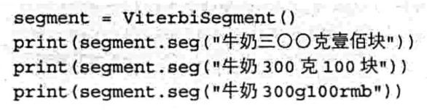
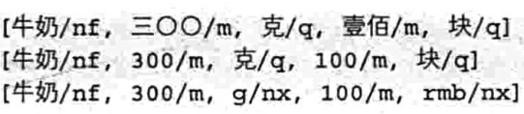
02
基于规则的命名实体识别
基于规则的数词英文识别
数词(一二三、123）和英文单词同样是汉语文本中常见的命名实体，特别适合利用规则进行识别。常见做法是正则表达式，然而其匹配开销较大。
在HanLP中，采取的规则是将相同类型的连续字符分别合并。具体说来，首先利用com.hankcs.hanlp.Dictionary.other. CharType 工具类获取每个字符的类型。字符类型有单字节、分隔符（标点符号)、中文字符、字母、数字、序号等。然后扫描字符串的类型数组，将类型相同的字符合并，利用其类型确定词性（数词m或英文nx等)。这部分的实现位于com.hankcs. hanlp.seg.Segment#quickAtomSegment，在第3章中被称为原子分词。
这套规则的Python代码为：
输出：
可见，HanLP能够识别“三○○”这样的中文数词。此外，HanLP还提供CharType这个工具类灵活修改所需字符类型。比如在 电商场景下，可能需要将数量区间识别为一整个数词，此时可以将区间符号“~”设置为数字类型来达到目的：

Slide 8
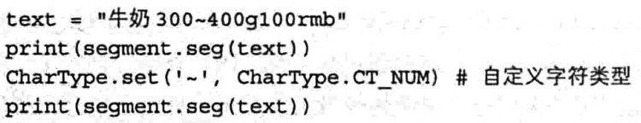
02
基于规则的命名实体识别
输出：
然而，现实问题总是比规则系统复杂得多。比如iPhone 4S这个词语就是由英文、空格和数字组成。它的识别可以通过字符类型、自定义词典或正则表达式等规则系统实现，但效果更好的方式仍然是用统计手法来灵活处理。

Slide 9
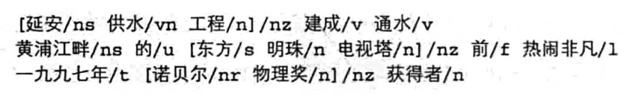
03
命名实体识别语料库
1998年《人民日报》语料库
假设我们只关心人名、地名和机构名的话，PKU语料就可以视作命名实体识别语料库。其中一句典型样例为:
句子中nr为人名,ns为地名，nt为机构名。人名和地名比较简单，最难的是 [ 联合国/nt销毁/v伊拉克/ns 大规模/b杀伤性/n武器/n 特别/a委员会/n] /nt 这种很长的复合词。
当然，并非所有的复合词都是命名实体。PKU语料库中还存在许多nz专有名词类型的复合词:
这些复合词不属于人名、地名和机构名，因此一般按照普通词汇处理。细细分类的话，这些复合词的类型各不相同，比较混乱。另外，“东方明珠电视塔”通常理解为一个地标或地名,此处标注为nz也并不合适。总之，假设我们不关心这些复合词，不将其视作命名实体就行了。

Slide 10
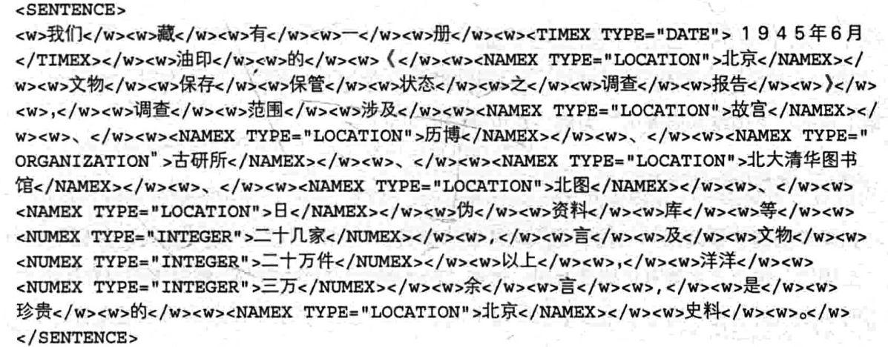
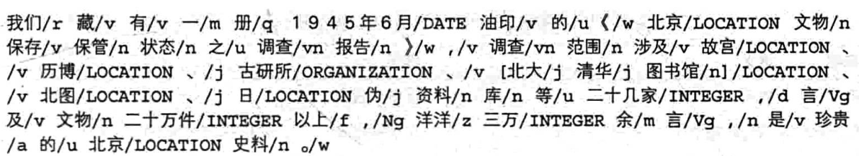
03
命名实体识别语料库
微软命名实体识别语料库
微软亚洲研究院命名实体识别语料库（MSRA Named Entity Corpus，MSRA-NE)以研究协议免费共享，共计234万字、命名实体类型分为专有名词(NAMEX)、时间表达式（TIMEX)、数字表达式(NUMEX)、度量表达式(MEASUREX)和地址表达式(ADDREX)等5大类及其下属的30个子类。其中一句样例为:
原版为xml格式，并且命名实体之外的词语没有标注词性。方便起见，HanLP将其转换为PKU格式，并使用HanLP标注了缺失的词性，如下所示:

Slide 11
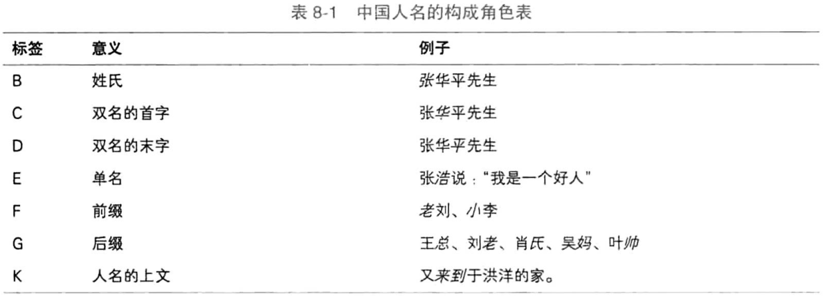
04
基于层叠隐马尔可夫的角色标注框架
基于角色标注的中国人名识别
观察二元语法分词器的粗分结果，经常发现中国人名被错误拆分，或者与上下文连在一起。以第1章的“王国维和服务员”为例，其粗分结果如下:
如果算法能够预测出“王国”是人名的前半部分，“维和”中的“维”是人名的后半部分，则“王国维”这个人名就有可能被召回。这种“前半部分”“后半部分”就是字符串在构成中国人名时所充当的角色，确定了粗分结果中每个词语的角色后，算法就可以召回中国人名。
具体如何设计角色，也有一套学问。中国科学院计算技术研究所软件实验室的张华平和刘群教授在论文《基于角色标注的中国人名自动识别研究》中定义了一套行之有效的角色标注集,如表8-1所示。

Slide 12
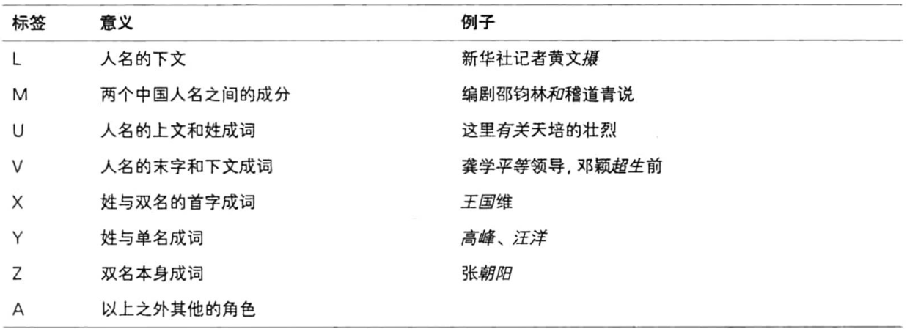
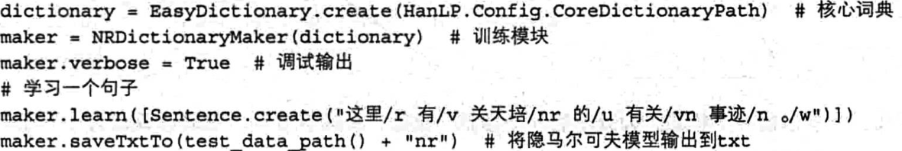
04
基于层叠隐马尔可夫的角色标注框架
标注集确定之后，就可以展开语料标注工作了。由于许多词性标注语料库已经标注了人名,所以一种简单的实践方法是根据表8-1编写规则自动将词性标注语料转换为角色标注语料。在HanLP中，转换规则的实现位于com. hankcs.hanlp.corpus.dictionary. NRDictionaryMaker#roleTag中。
语料转换完毕后即可展开训练，NRDictionaryMaker就是相应的训练模块。相应的Python代码如下

Slide 13
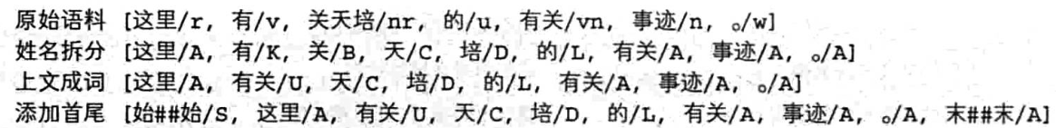
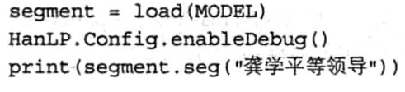
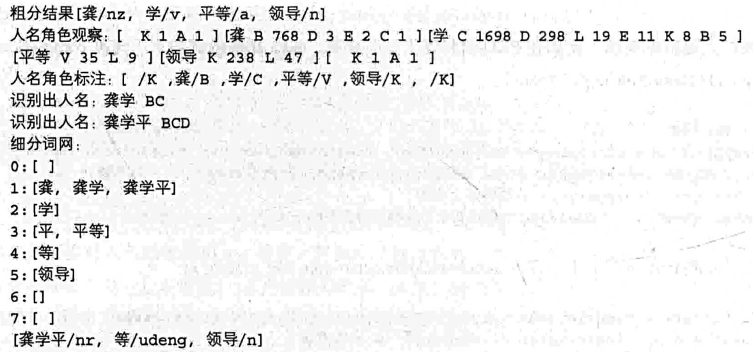
04
基于层叠隐马尔可夫的角色标注框架
运行后，控制台得到部分输出如下:
每一行表示语料转换的一个过程，从第二行开始，“关天培”被拆分为碎片，模拟的是二元语法分词器对人名的错误切分。接着，转换程序检查到第一个“有关”存在于核心词典中，于是将其标记为u(上文成词)，这同样模拟的是二元语法分词器的粗分结果。其他单词或字也按照表8-1的定义进行转换，并且添加了始##始和末##末这两个特殊的单词。
为了该模型实际可用，还需要扩大语料库规模，比如在PKU语料库上进行训练。Python示例如下（详见书中P255）：
输出结果截取如下：

Slide 14
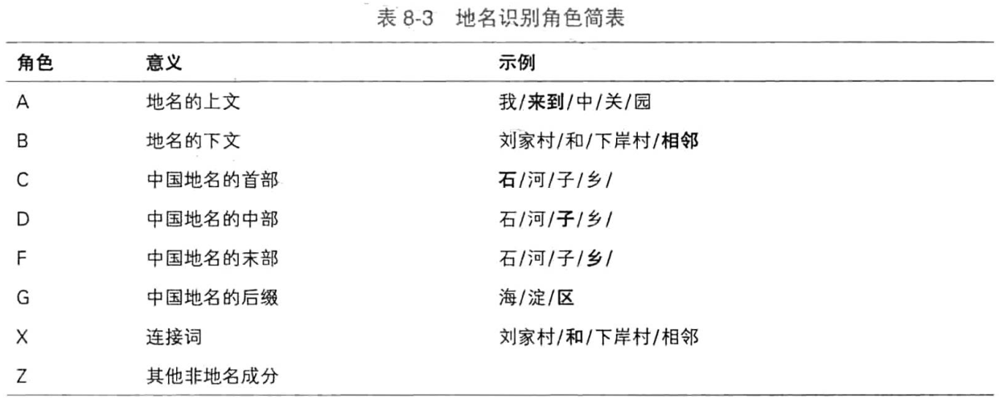
04
基于层叠隐马尔可夫的角色标注框架
基于角色标注的地名识别
利用类似的原理，同样能够实现地名的识别，只不过需要定义一份新的角色标注集。HanLP参考了俞鸿魁等人的论文《基于层叠隐马尔可夫模型的中文命名实体识别》，采用了如表8-3所示的标注集。
语料转换、隐马尔可夫模型训练、隐马尔可夫模型标注、模式匹配与上一节原理类似。代码结构与人名识别一致。不同之处在:
（1）训练模块由NRDictionaryMaker更换为NSDictionaryMaker ;
（2）HanLP .Config需要更改的配置项为PlaceDictionaryPath和PlaceDictionaryTrPath ;
（3）对新创建的Dijkstrasegment，需要打开地名识别开关enablePlaceRecognize(True)。
之后就可以测试一个句子了，比如segment.seg("生于黑牛沟村")。运行结果截取如下:

Slide 15
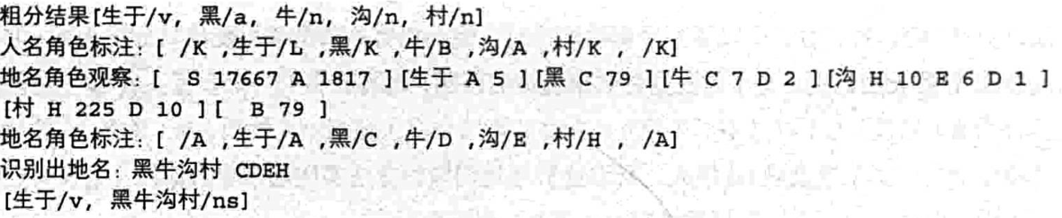
04
基于层叠隐马尔可夫的角色标注框架
上面粗分结果将黑牛沟村错误地拆散，然后通过角色标注得到标注序列[/A ，生于/A ,黑/c，牛/D，沟/E，村/H，/A]，最后通过模式匹配完成黑牛沟村CDEH的识别。

Slide 16
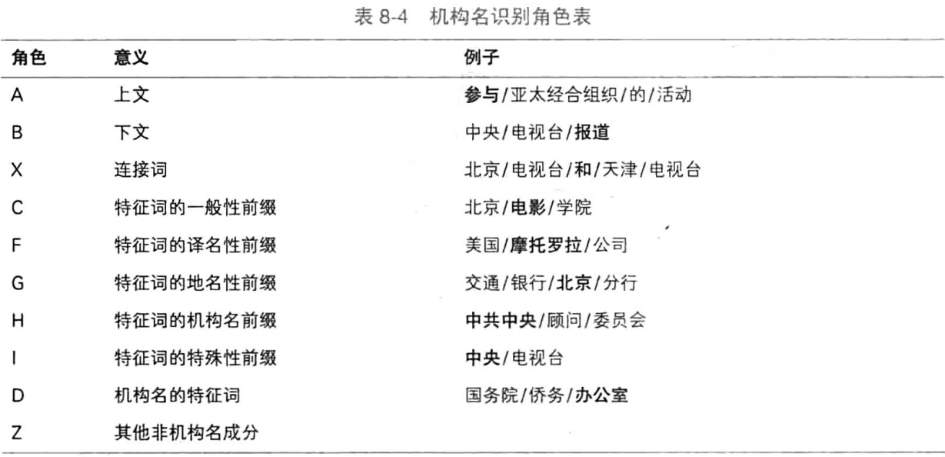
04
基于层叠隐马尔可夫的角色标注框架
基于角色标注的机构名识别
通过角色标注框架，还可以实现机构名的识别。参考俞鸿魁、张华平、刘群所著《基于角色标注的中文机构名识别》，使用如表8-4所示的标注集。
语料转换与训练模块类似于人名或地名识别，在预测环节则有所不同。由于机构名构词复杂，往往含有其他命名实体，所以需要在人名及地名识别的基础上进行第三次识别。训练识别效果以如下句子为例:

Slide 17
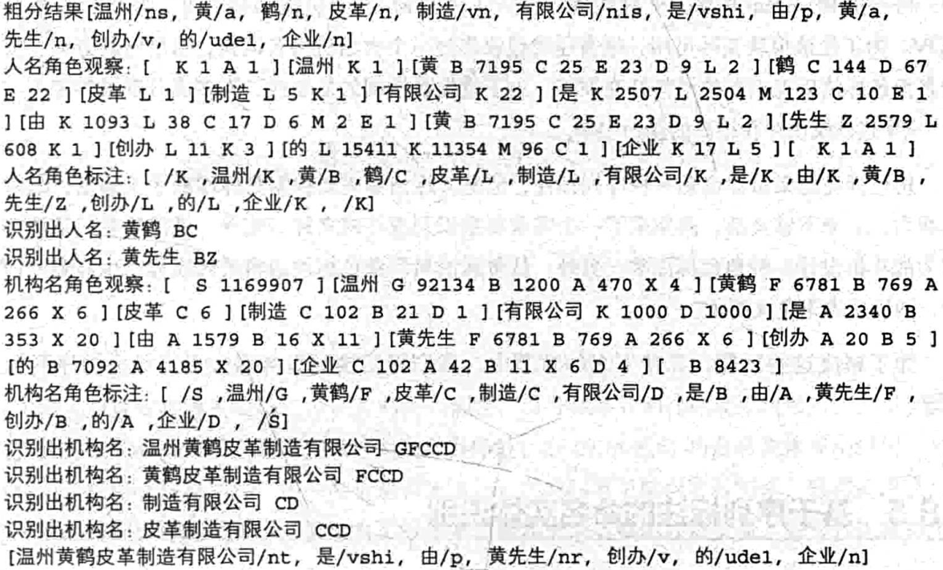
04
基于层叠隐马尔可夫的角色标注框架
运行后得到：
由上述结果可以观察到，层叠隐马尔可夫模型第一层只能得到粗略的分词结果。接着第二层人名识别成功召回“黄鹤”，该人名在第三层机构名识别中起到了F（特征词的译名性前缀）作用，这使其成为机构名的组成成分。虽然“黄鹤”是中文名，并非译名。但构成机构名时所起的作用与译名相同，因此HanLP扩大了“译名性前缀”的定义。这反映了机构名构词法的复杂性，也验证了人名识别先于机构名识别的必要性。

Slide 18
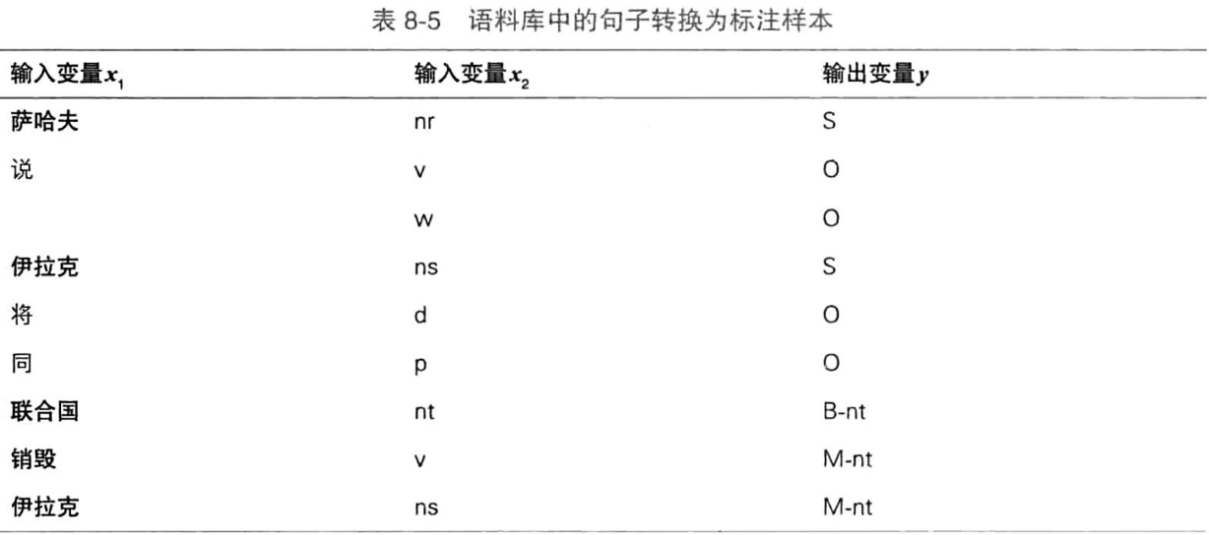
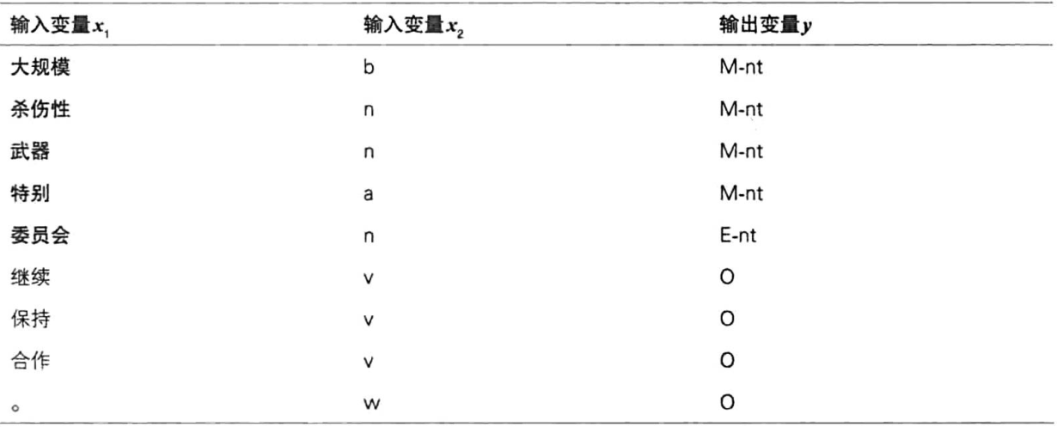
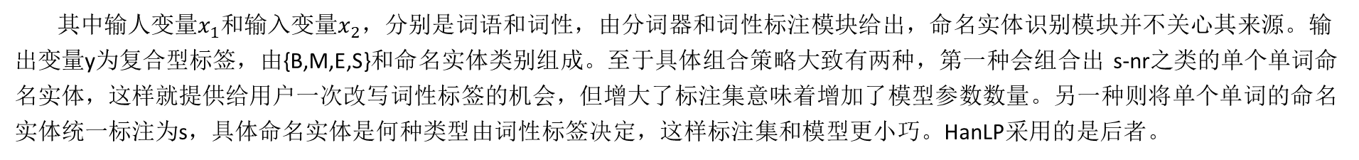
05
基于序列标注的命名实体识别
命名实体识别实际上可以看作分词与词性标注任务的集成:命名实体的边界可以通过{B,M,E,S}确定，其类别可以通过B-nt等附加类别的标签来确定。从通用语料库到序列标注命名实体识别语料库的转换非常简单，以《人民日报》语料库中一个句子
萨哈夫/nr 说/v ，/w伊拉克/ns 将/d 同/p [ 联合国/nt销毁/v伊拉克/ns大规模/b杀伤性/n武器/n 特别/a委员会/n]/nt 继续/v保持/v合作/v。/w
为例，这句话转换为标注样本后如表8-5所示。
其中输人变量$x_{1}$和输入变量$x_{2}$，分别是词语和词性，由分词器和词性标注模块给出，命名实体识别模块并不关心其来源。输出变量y为复合型标签，由{B,M,E,S}和命名实体类别组成。至于具体组合策略大致有两种，第一种会组合出 s-nr之类的单个单词命名实体，这样就提供给用户一次改写词性标签的机会，但增大了标注集意味着增加了模型参数数量。另一种则将单个单词的命名实体统一标注为s，具体命名实体是何种类型由词性标签决定，这样标注集和模型更小巧。HanLP采用的是后者。
这种语料库转换工序由HanLP内部的训练模块自动执行，用户无须关心，只需传入PKU格式的语料库路径即可。标注数据准备就绪后，机器学习的第一步就是对输人变量提取特征。

Slide 19
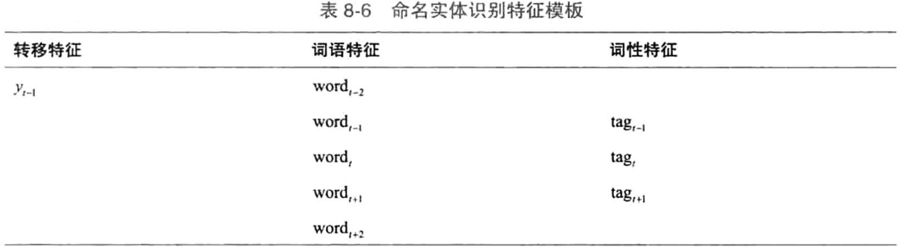
05
基于序列标注的命名实体识别
特征提取
为了便于比较各种序列标注模型，HanLP以及书中默认采用表8-6所示的特征模板。
其中$t$表示当前正在提取特征的位置，$y$表示标签，$word$表示单词，$tag$表示词性。考虑到单词的组合方式非常多、所以没有像词性一样使用那么多二元语法特征。特别地，对应隐马尔可夫模型，只能利用$y_{t−1}$和 ${word}_{t}$两种特征。
特征模板确定之后，就可以训练序列标注模型了。

Slide 20
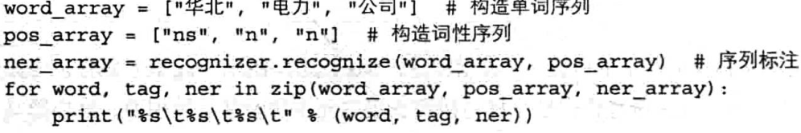
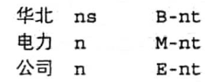
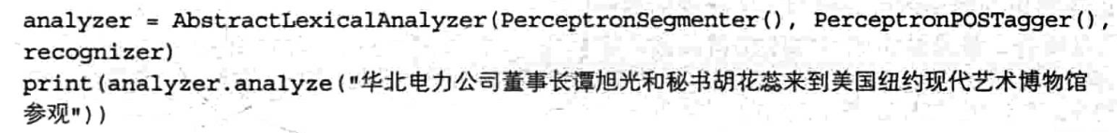
05
基于序列标注的命名实体识别
基于隐马尔可夫模型序列标注的命名实体识别
本节介绍最简单的隐马尔可夫模型序列标注命名实体识别模块HMMNERecognizer，其训练只需两行代码。Python代码示例如下：
HMMNERecognizer实现了HanLP的NERecognizer接口，最重要的方法为recognize()方法。该方法的输入分别是单词和词性序列，输出是类似B-nt之类的命名实体识别标签。Python示例如下：
输出如下：
只要将这三个命名实体识别标签B、M、E合并为整个nt，就能识别出“华北电力公司”这个机构名。HanLP中已经包装好了一套词法分析系统。Python示例如下（详见书中P263）：

Slide 21
05
基于序列标注的命名实体识别
这里包装的是感知机分词器与词性标注器，得到的输出如下:
其中机构名“华北电力公司”、人名“谭旭光”“胡花蕊”全部识别正确。但是地名“美国纽约现代艺术博物馆”则无法识别。其原因有两个:
（1）1998年《人民日报》语料库中没有出现过类似于〔美国/ns 纽约/ns 现代/t艺术/n博物馆/n] /ns这样的样本，很可能“现 代艺术”这个短语从未作为任何机构名的成分出现过;
（2）隐马尔可夫模型无法利用词性特征。
对于第一个原因，只能额外标注一些语料，无法用算法解决。然而这也并非长久之计，对任何没出现过的地名，哪怕生活中再常见，隐马尔可夫模型也都无法识别。对于第二个原因，则可以通过切换到更强大的模型来解决。

Slide 22
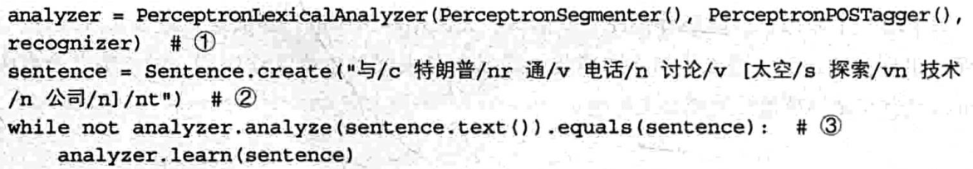
05
基于序列标注的命名实体识别
基于感知机序列标注的命名实体识别
如同分词与词性标注一样，本节将再次展示结构化感知机框架的强大。感知机命名实体识别模块由独立的训练模块与预测模块组成，其训练的Python代码示例为（详见书中P264）:
运行示例，感知机可以正确识别隐马尔可夫模型无法处理的案例：
值得一提的是，感知机命名实体识别还支持在线学习。当由于随机数、语料等种种原因模型识别失败时，可以通过PerceptronLexicalAnalyzer#learn接口来在线学习新知识，Python示例如下：
其中，第一行创建了感知机词法分析器;第二行根据标注样本的字符串形式创建了等价的Sentence对象;第三行测试词法分析器对样本的分析结果是否与标注一致，若不一致则重复在线学习，直到两者一致。

Slide 23
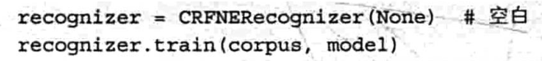
05
基于序列标注的命名实体识别
基于条件随机场序列标注的命名实体识别
类似于中文分词和词性标注，HanLP中还可以使用条件随机场进行序列标注，以期获得更好的效果。在HanLP中，条件随机场命名实体识别模块同时支持训练与预测，其Python代码示例为（详见书中P265） :
第一行的构造函数传入空白尤为关键，因为零参数的构造函数代表加载配置文件默认的模型，必须用null或None与之区分。训练可能耗时较长，用户可以参考控制台的提示，使用等价的CRF++命令进行训练。

Slide 24
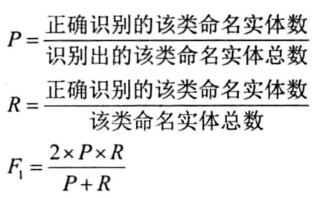
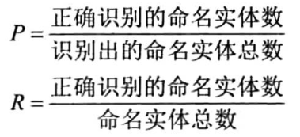
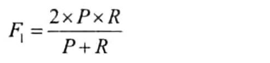
05
基于序列标注的命名实体识别
命名实体识别标准化评测
各个命名实体识别模块的准确率如何，并非只能通过几个句子主观感受。任何监督学习任务都有一套标准化评测方案，对于命名实体识别而言，按照惯例引入$P$、$R$和$F_{1}$评测指标。
对于每一类命名实体，都定义这三个指标:
类似地，对所有命名实体综合起来定义三个平均化指标:
具体实现可见com.hankcs.hanlp.model.perceptron.utility.Utility#fevaluateNER,该函数接受命名实体识别模块和测试集作为输入，以数组的形式输出P、R和F这三个平均化评测指标。

Slide 25
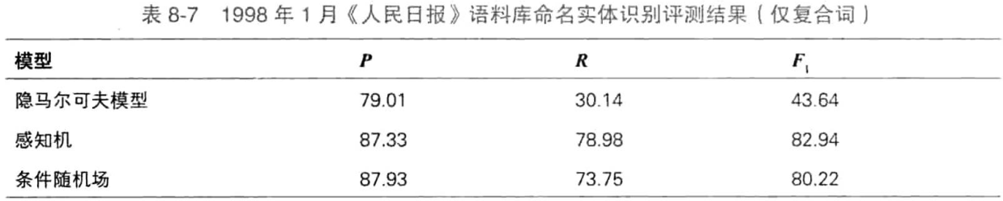
05
基于序列标注的命名实体识别
在1998年1月《人民日报》语料库上的标准化评测结果如表8-7所示。
值得一提的是，准确率与评测策略、特征模板、语料库规模息息相关。HanLP的设计初衷并非单纯为了“跑分”，而是试图达到一个速度与精度的平衡。

Slide 26
06
自定义领域命名实体识别
截至目前，我们接触的都是通用领域（特别是大众新闻)上的语料库，所含的命名实体仅限于人名、地名和机构名等。假设我们想要识别专门领域中的命名实体，此时应该如何做呢?
本节以战斗机名称的识别为例，演示量身定制一套领域模型的完整流程
标注领域命名实体识别语料库
首先需要收集一些文本，作为标注语料库的原料，称为生语料。由于目标是识别文本中的战斗机名称或型号，所以生语料的来源应当是一些军事网站的报道。在实际工程中，如果需求由客户提出，则应当由该客户提供生语料。语料的量级越大越好，一般最低不少于数千个句子。
生语料准备就绪后，就可以开始标注了。对于命名实体识别语料库，若以词语和词性为特征的话，还需要标注分词边界和词性。不过我们不必从零开始标注，而可以在HanLP的标注基础上进行校正，这样工作量更小。假设生语料中有如下句子:
米高扬设计米格-17PF:米格–17PF型战斗机比米格-17P性能更好
将其交由HanLP的词法分析器CRFLexical2nalyzer分析后，输出为如下结果:
由于《人民日报》语料库中并没有米格-17PF这样的命名实体，所以战斗机名称一般被错误地切开。要教会机器合并战斗机名称、我们必须向机器示范正确的范例。为了表示战斗机，我们定义一个标签，按照PKU词类体系，记作np ( noun plane )。于是我们人工将其校正为:
这样的样本标注了数千个之后，生语料就被标注成了熟语料，可以进行下一步训练了。

Slide 27
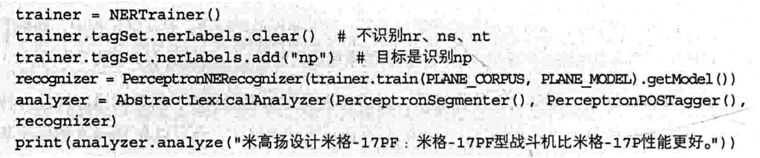
06
自定义领域命名实体识别
训练领域模型
为了训练速度，HanLP在本节选择感知机作为训练算法，Python代码示例如下（详见书中P268）：
训练完毕后,识别结果如下所示:
这句话已经在语料库中出现过，能被正确识别并不意外。伪造一款“米格-阿帕奇-666S”战斗机，试试模型的泛化能力:
发现该新型号依然可以正确识别:
这说明模型工作正常，能够预测未知情况。

Slide 28
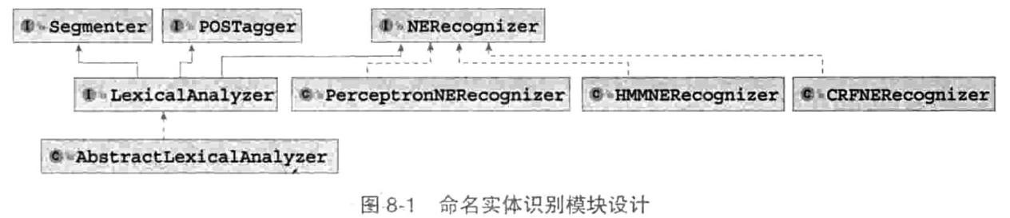
07
总结
本章从规则到统计、由浅人深地介绍了命名实体识别的规则、层叠隐马尔可夫模型角色标注和序列标注三种识别方法。作为监督学习的应用，命名实体识别离不开标注语料库、设计特征模板、训练、评估准确率等一套机器学习流程。
在语料库部分，我们熟悉了两套常见的命名实体识别语料库，了解到模型能够识别出哪些命名实体完全由语料库决定。这启发我们，通用语料库无法解决领域需求，领域语料库的标注非常重要。
本章介绍的第一个统计模型是基于层叠隐马尔可夫模型的角色标注框架，在HanLP中被用于识别人名、地名和机构名。该框架的优点是运行开销小，缺点是无法处理OOV。
更加灵活与强大的统计模型是序列标注框架，HanLP一共实现了隐马尔可夫模型、结构化感知机和条件随机场三种序列标注模型，它们在软件工程上的组织如图8-1所示。用户还可以将命名实体识别模块与中文分词模块、词性标注模块组合到一起，形成一个词法分析器。
最后展示了战斗机领域语料库的标注与训练。可以参考该项目的流程，举一反三地实现其他领域的命名实体识别。
Notes:
CRF 目的是在文本对应标签的输出空间中，学习到语言的各种结构(例如：组织名常接在地名的后方)，以便正确地进行标注，称之为结构化学习。LSTM 用来作特征撷取，CRF 则基于特征计算标签组合的全局最优解。

Slide 29
谢谢！
时间：2021.xx.xx

